Slide 1
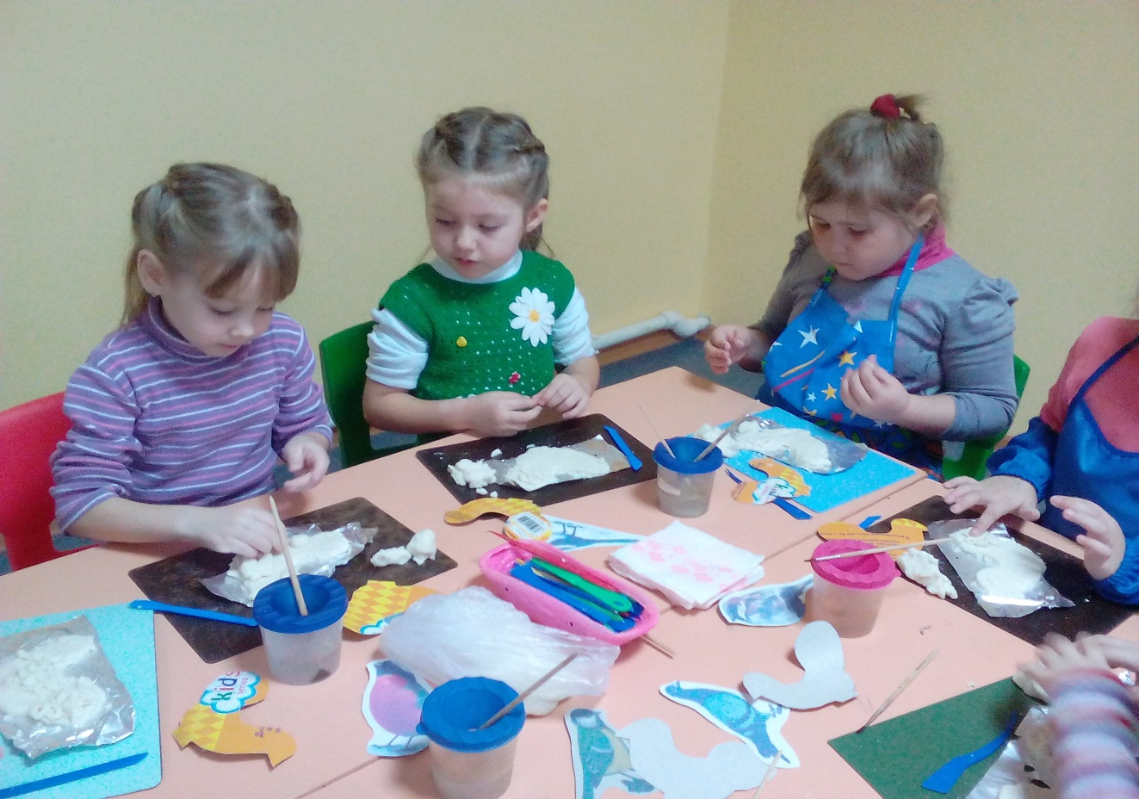
Кружок «Мукосолька»
Воспитатель: Молочаева Елизавета С.

Slide 2
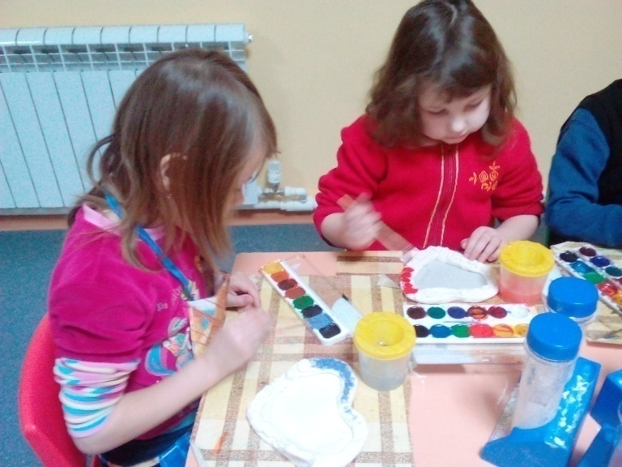
Цель кружка: Развитие творческой активности детей в процессе лепки из соленого теста. Задачи: - Способствовать развитию творческих способностей детей, воспитанию художественно-эстетического вкуса через занятия лепкой из соленого теста; - Развивать мелкую моторику рук, стимулирующей развитие речи; - Содействовать развитию интереса детей к художественному творчеству.

Slide 3
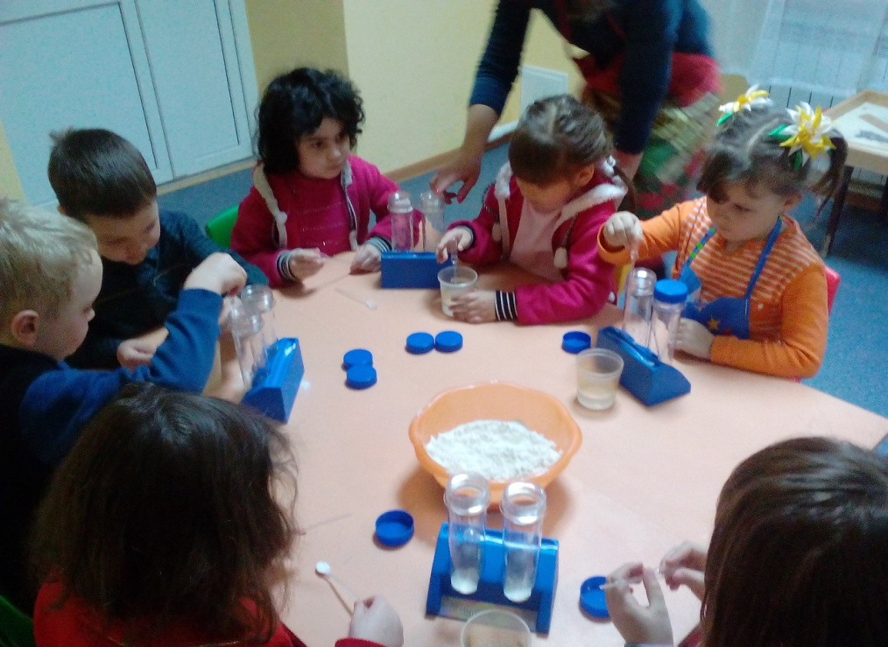
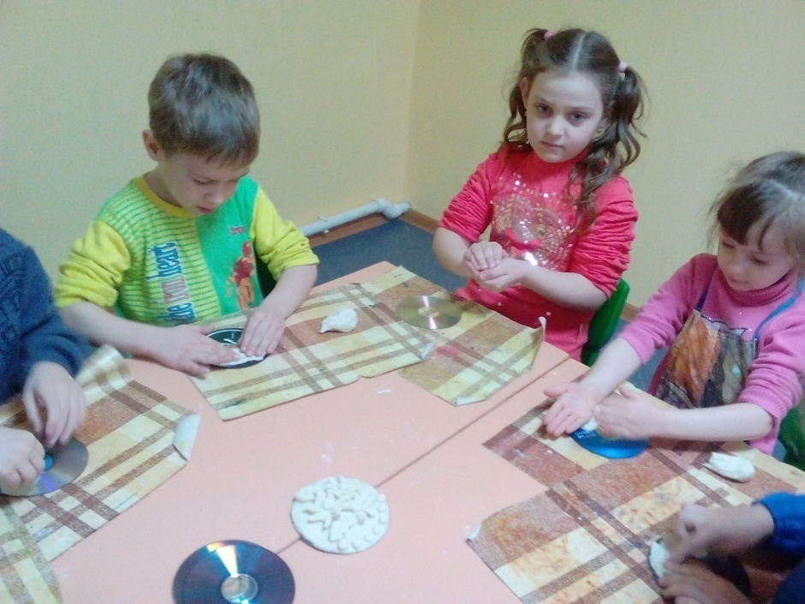
Занятия в кружке проводились 1 раз в неделю по 25-30 мин. Индивидуальный и дифференцированный подход является основным приемом работы с детьми.

Slide 4
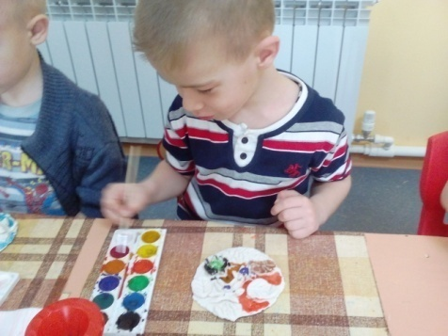
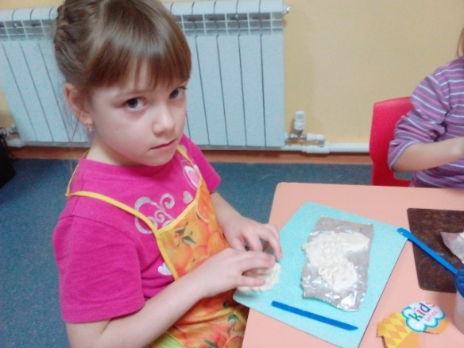
Принципы построения программы кружка «Мукосолька»:
От простого к сложному.
Связь знаний, умений с жизнью, с практикой.
Научность.
Доступность.
Системность знаний.
Воспитывающая и развивающая направленность.
Всесторонность, гармоничность в содержании знаний, умений, навыков.
Активность и самостоятельность.
Учет возрастных и индивидуальных особенностей.

Slide 5
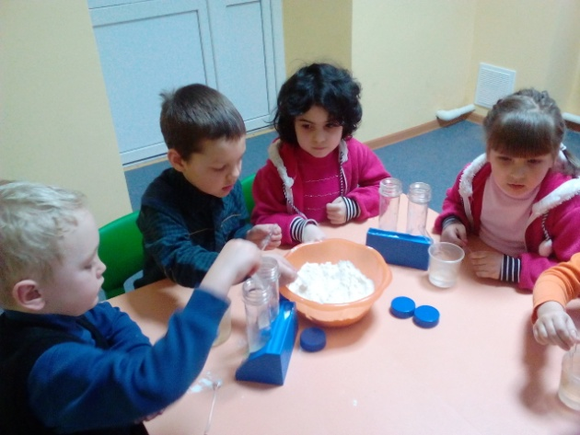
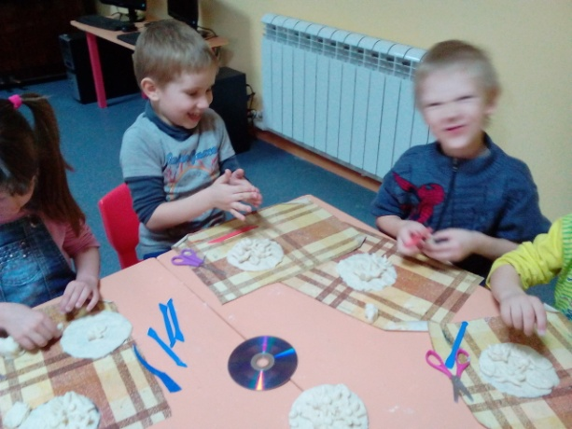
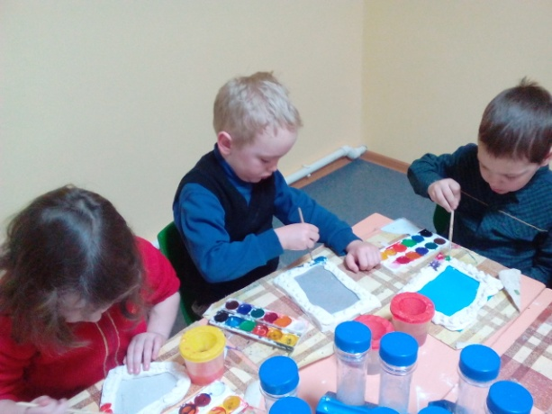
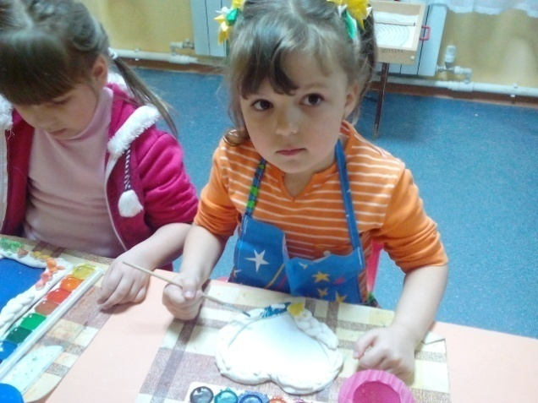
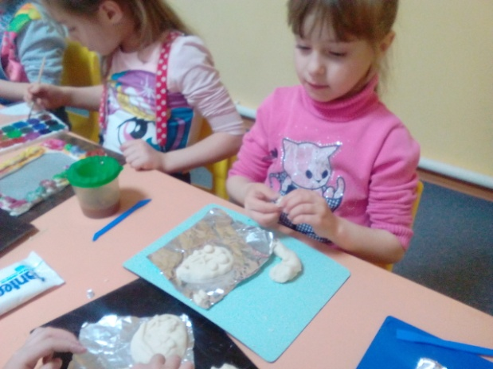
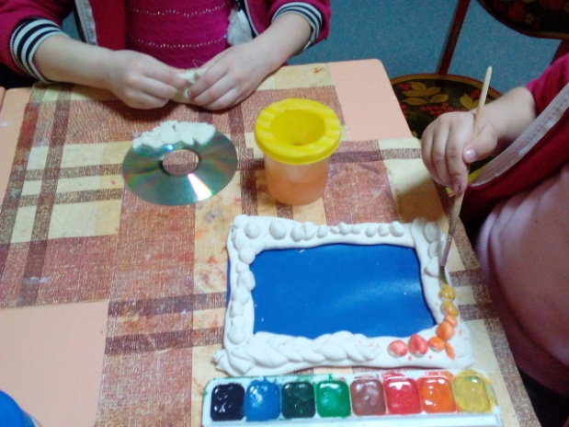
Работа кружка проводилась в соответствии с перспективным планом на год.

Slide 6
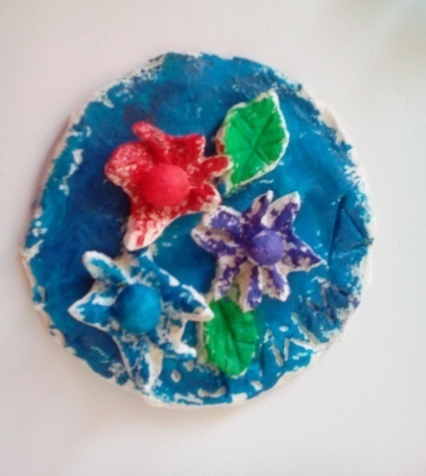
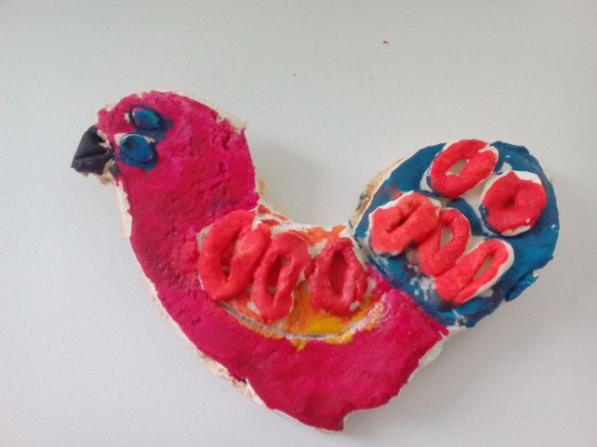
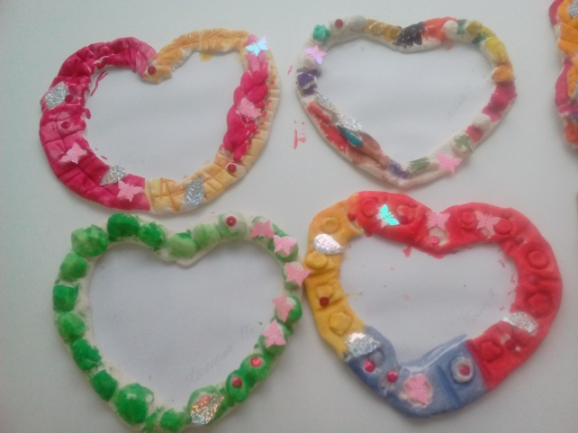
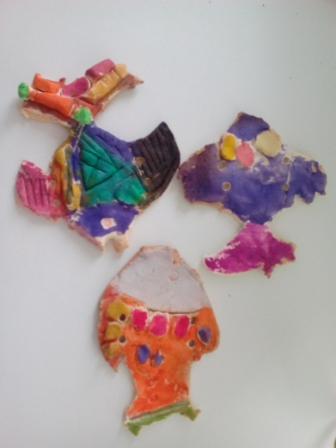
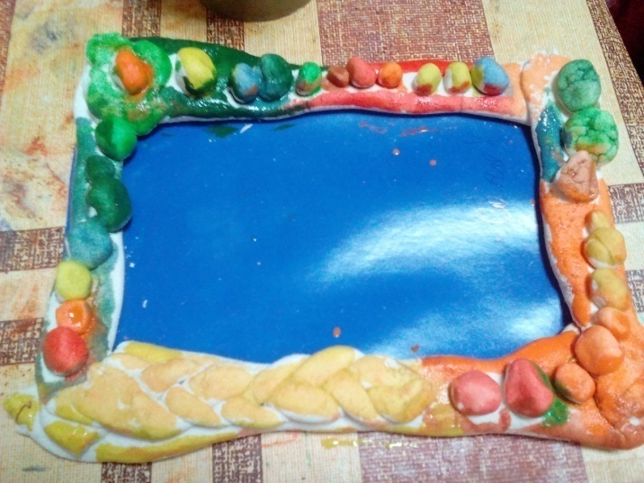
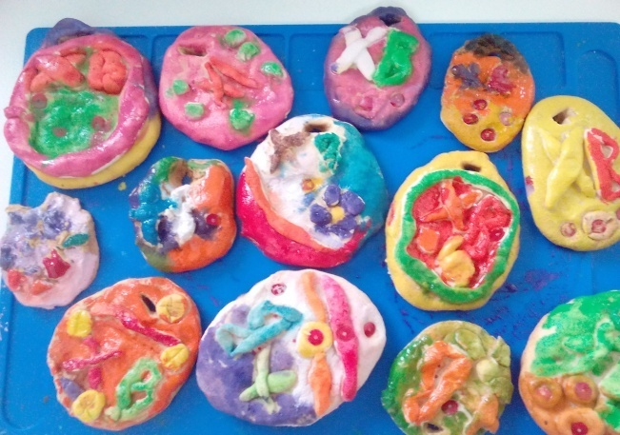
Результатами работы кружка являются :

Slide 7
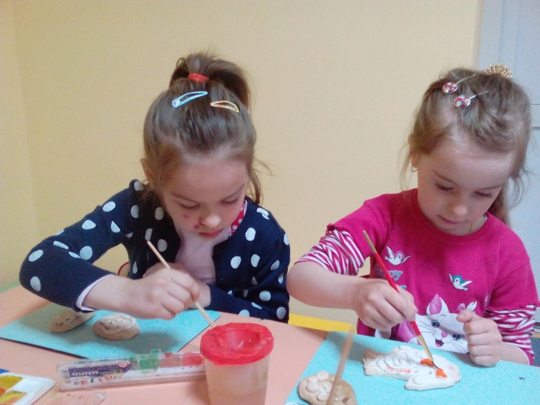
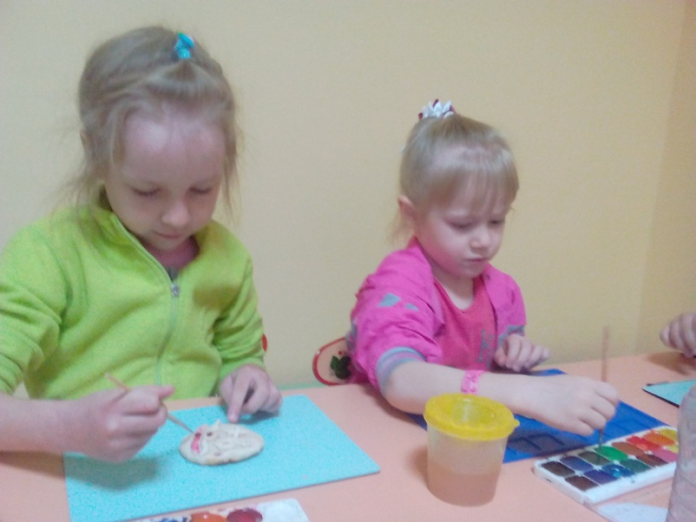
Спасибо за внимание!

